Slide 1

Файлообмінники

Slide 2

Файлообмінник, файлохостінг або файловий хостинг - сервіс, що надає користувачеві місце для його файлів і цілодобовий доступ до них через web, як правило за протоколом http.

Slide 3


Slide 4
Призначення контенту
Приватний файл
Широкий загал

Slide 5
Най-відоміші сайти
send space. com
ex.ua
dropbox.com
dropme files.com
rusfolder.com
Народ. Диск
letitbit. net
turbobit. net

Slide 6
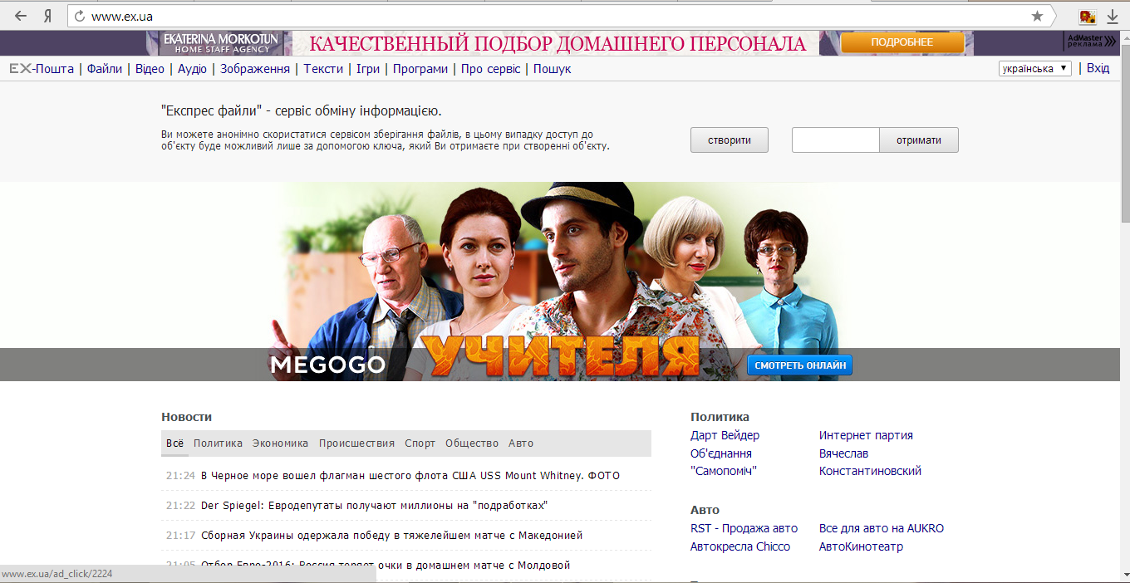
EX.UA

Slide 7
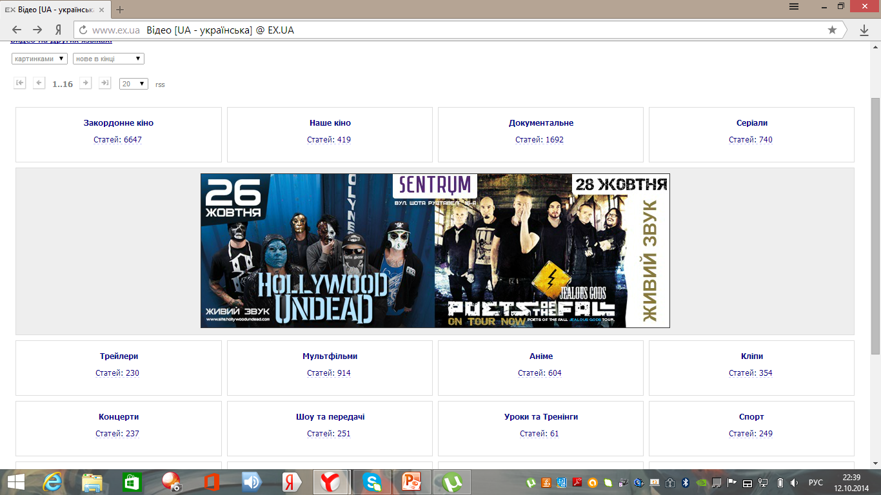
EX.UA

Slide 8


Переваги
Недоліки
Більшість сайтів є безкоштовними.
Клієнт платить тільки за те місце в сховище, яке фактично використовує
Всі процедури з резервування та збереження цілісності даних проводяться провайдером, яка не втягує в цей процес клієнта.
Сумнівна безпека при зберіганні і пересилці даних щодо конфіденційних, приватних даних.
Загальна продуктивність при роботі з даними може бути нижче, ніж при роботі з локальними копіями даних.
Надійність, своєчасність отримання та доступність даних в хмарі дуже сильно залежить від багатьох проміжних параметрів.

Slide 9




Масовий злом акаунтів iCloud
Про масове зломі акаунтів знаменитостей стало відомо 31 серпня 2014, коли майже дві сотні приватних знімків були розміщені на ресурсі tumblr. Ймовірно, причиною витоку стала вразливість в сервісі iCloud, синхронизируючим фотографії з iPhone,

Slide 10
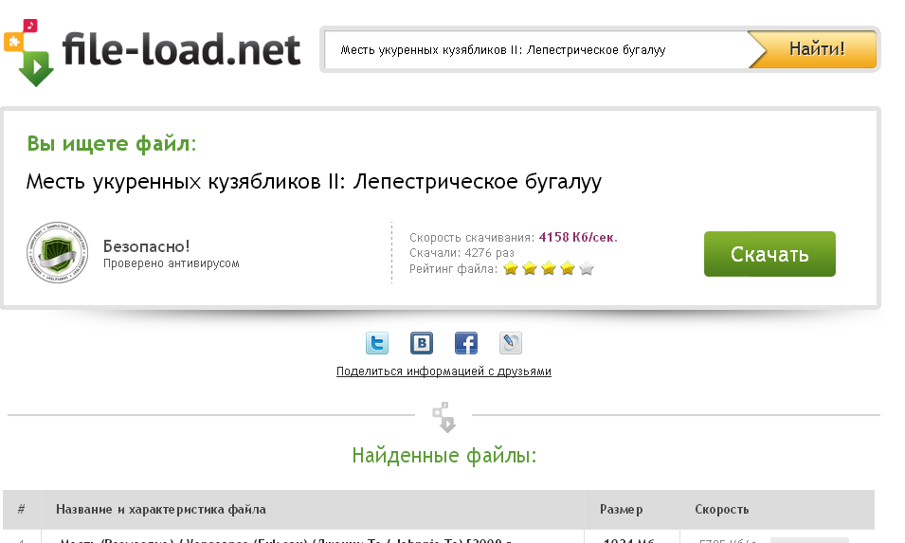
Фейк

Slide 11

Висновки для користувачів
Пам’ятайте про конфіденційність
Поважайте авторське право
Користуйтеся лише перевіренними сайтами
Відрізняйте відомий вам файлообмінник від «клону»

Slide 12
Джерела
https://wikipedia.org
http://lurkmore.to
http://yablyk.com
http://anticopyright.ru
http://www.ex.ua

